Slide 1
A7
Existência
comum
CienTIC 7
Ciências Naturais – 7.º ano

Slide 2
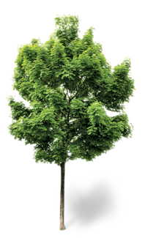
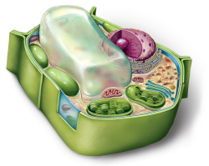
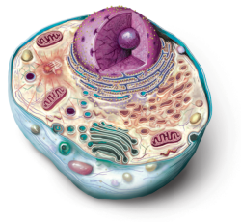
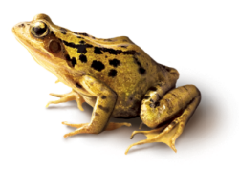
Célula
Célula
Todos os seres vivos são constituídos por células, a unidade básica da vida.
2/8

Slide 3
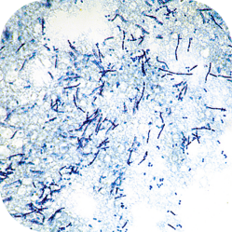
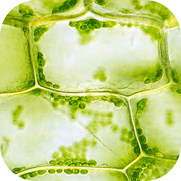
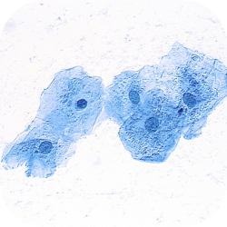
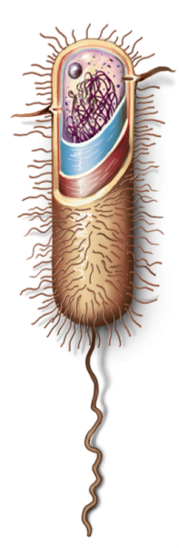
Célula procariótica
Célula eucariótica
vegetal
Célula eucariótica
animal
3/8

Slide 4
Material genético
A
Citoplasma
B
D
Parede celular
Membrana celular
C
Célula procariótica
4/8

Slide 5

Célula vegetal
Núcleo
A
Parede celular
F
Cloroplasto
B
E
Membrana celular
Mitocôndria
C
Citoplasma
D
5/8

Slide 6

A
Núcleo
B
Citoplasma
Mitocôndria
C
Membrana celular
E
Célula animal
6/8

Slide 7
Constituinte celular | Célula procariótica | Célula eucariótica animal | Célula eucariótica vegetal
Material genético
Citoplasma
Mitocôndrias
Cloroplastos
Membrana celular
Parede celular
Condensado
no citoplasma
Organizado no núcleo
?
?
Com algumas estruturas
?
Com numerosos organelos
?
Ausentes
Presentes
?
?
Ausentes
Presentes
?
?
Presente
?
Presente
Ausente
Presente
?
?
?
7/8

Slide 8
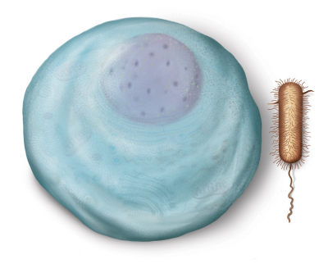
B
Célula eucariótica
A
Célula procariótica
As células procarióticas são as mais simples pois não apresentam núcleo individualizado.
As células eucarióticas são mais complexas, apresentam um núcleo e numerosos organelos no citoplasma.
8/8

